Slide 1
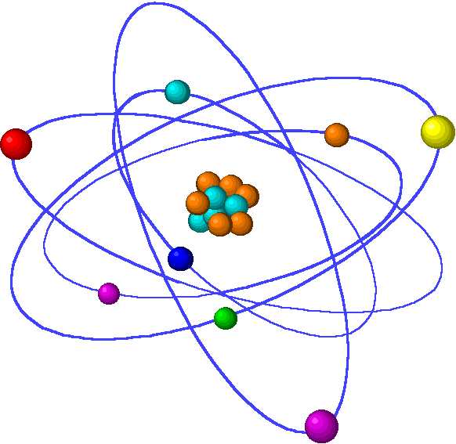

Decifrando a Computação Quântica
Apresentador(a): Lucas Campos Achcar 4º Ciclo de Análise e Desenvolvimento de Sistemas
Professor(a): Adélia da Silva Saraiva Metodologia de Pesquisa Cientifica-Tecnológica
Representação Artística do Átomo
Figura retirada de brasilescola.uol.com.br
Fatec Rubens Lara – Ano 2017

Slide 2
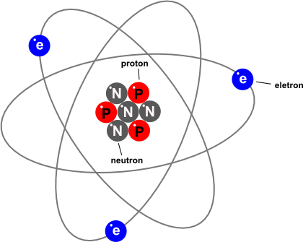
Introdução
Triunfos intelectuais científicos do Século XX que moldou nossa realidade atual
Mecânica Quântica
Ciência da Computação
Crise da física no final do século XIX e avanços científicos
Física Clássica
Fenômenos que não eram explicados pela física do século XIX
Física Moderna
Nascimento da Física Quântica por Max Planck (Quantização)
Albert Einstein e o efeito fotoelétrico
A não explicação dos fenômenos
Niels Bohr e o modelo atômico
Surgimento da mecânica quântica
Alan Turing, a computação convencional
Os bits (binary digits)
Qualquer problema solúvel pode ser resolvido com uma máquina de Turing
Representação Atômica
Figura retirada de www.eletronpi.com.br

Slide 3
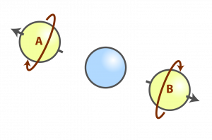
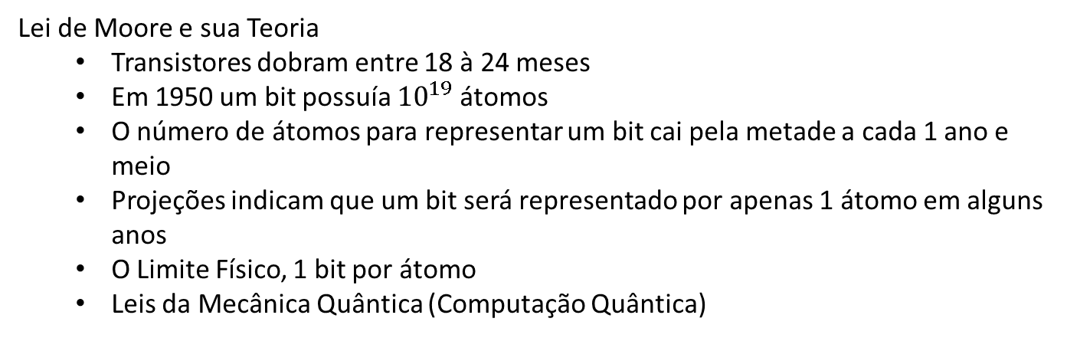
Lei de Moore
Lei de Moore e sua Teoria
Transistores dobram entre 18 à 24 meses
Em 1950 um bit possuía ${10}^{19}$ átomos
O número de átomos para representar um bit cai pela metade a cada 1 ano e meio
Projeções indicam que um bit será representado por apenas 1 átomo em alguns anos
O Limite Físico, 1 bit por átomo
Leis da Mecânica Quântica (Computação Quântica)
Spin do Elétron
Imagem tirada de correionago.com.br

Slide 4
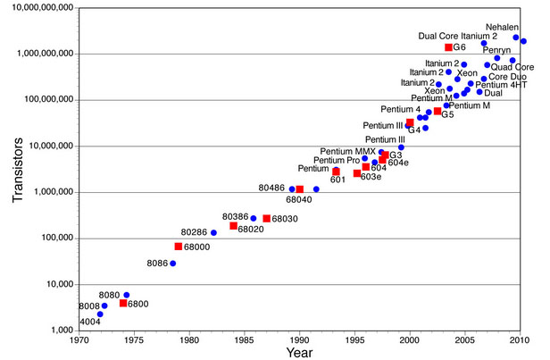
Lei de Moore
Gráfico da Lei de Moore
Gráfico Lei de Moore – Figura retirada de adrenaline.uol.com.br

Slide 5
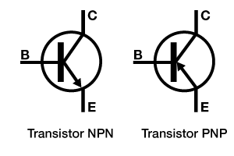
Q-bit (Bit Quântico) x bit
Bit e suas propriedades
Representado com 0s e 1s
Modos Físicos de Representar
Moeda (Cara & Coroa)
Capacitor (Carregado & Descarregado)
Interruptor (Ligado & Desligado)
Transistores
Imagem tirada de elpaulofreire.es
Q-bit e suas propriedades
Também representado com 0s e 1s e 0s1s ao mesmo tempo
Sobreposição Quântica – A coexistência mútua
Lógica representado apenas em Teoremas Matemáticos Complexos

Slide 6
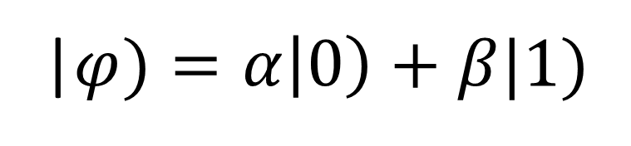
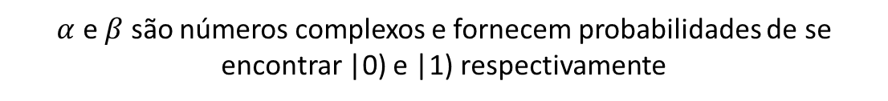
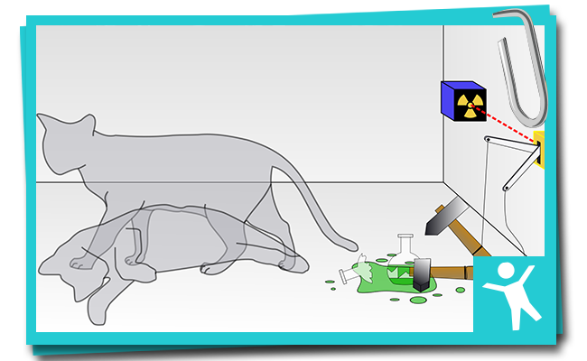
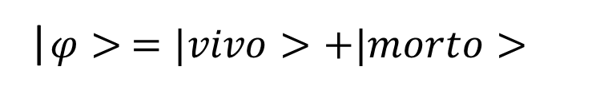
Representação de um Q-bit
Representação do Gato de Schrodinger
Status atual do gato
Ilustração do Gato de Schrodinger
Imagem tirada de fusioneducativa.com

Slide 7
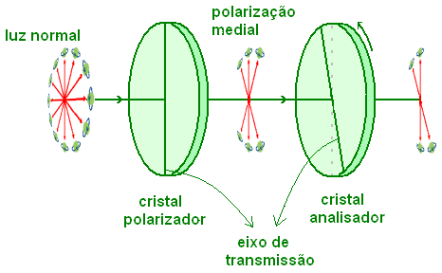
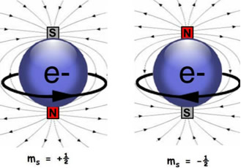
Exemplos de representação de um Q-bit Fisicamente
Spin do Elétron
Imagem tirada de mundoeducacao.bol.uol.com.br
Polarização da Luz
Imagem tirada de ecientificocultural.com

Slide 8
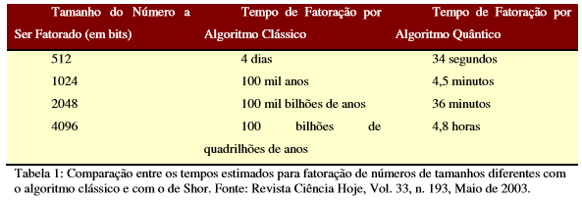
Algoritmos Quânticos
Algoritmos Quânticos
Algoritmos Clássico x Algoritmos Quânticos
Novo Paradigma de Programação
Perspectiva Quântica (Mecânica Quântica não será um privilégio da física)
Algoritmos Quântico de Fatoração proposto por Peter Shor em 1993
Criptografia e Segurança

Slide 9
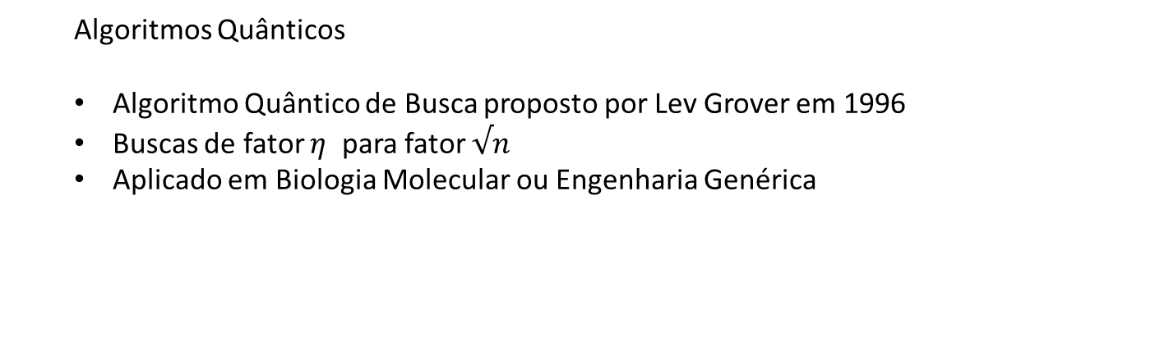
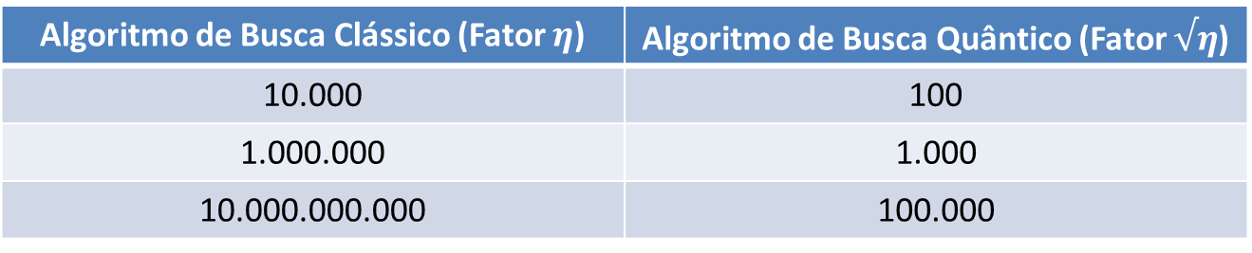
Algoritmos Quânticos
Algoritmos Quânticos
Algoritmo Quântico de Busca proposto por Lev Grover em 1996
Buscas de fator $η$ para fator $√n$
Aplicado em Biologia Molecular ou Engenharia Genérica
Algoritmo de Busca Clássico (Fator $η$) | Algoritmo de Busca Quântico (Fator $√η$)
10.000 | 100
1.000.000 | 1.000
10.000.000.000 | 100.000
Tabela mostrando Fatores de Busca nos diferentes sistemas, Algoritmo Clássico e Algoritmo Quântico de Lev Grover

Slide 10
Outros Temas
Redes Neurais e Computação Quântica
Teleporte Quântico
O Teorema da Não-Clonagem
Realização Física de Computadores Quânticos

Slide 11
Conclusão

Slide 12
Referência
[1] Mattielo, F.; Gomes, S. Silva.; Amorim, G.G.Ronni.;Barbosa, S.Washington. Decifrando a Computação Quântica. Universidade Estadual de Feira de Santana, UEFS, Bahia, 2012

